Slide 1
LP46 – Propriétés macroscopiques des corps ferromagnétiques
Agrégation externe de Physique-chimie, option Physique
Jules FILLETTE

Slide 2
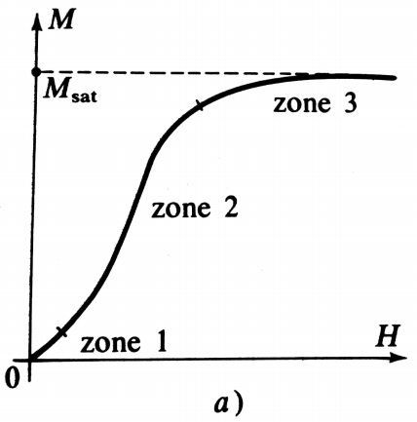
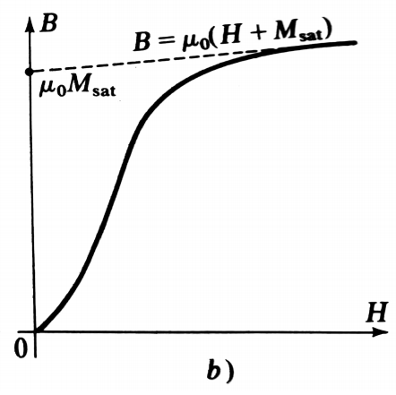
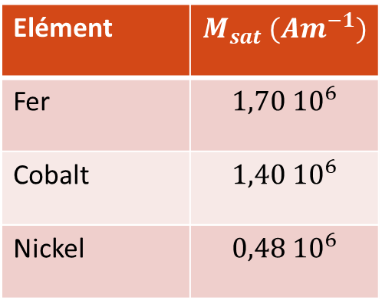
I. Aimantation d’un ferromagnétique 1. Courbe de première aimantation
Elément | $$M_{sat} (Am^{−1})$$
Fer | $$1,70 {10}^{6}$$
Cobalt | $$1,40 {10}^{6}$$
Nickel | $$0,48 {10}^{6}$$
Courbe de première aimantation $M(H)$ d’un ferromagnétique quelconque (BFR, Electromagnétisme 4)

Slide 3
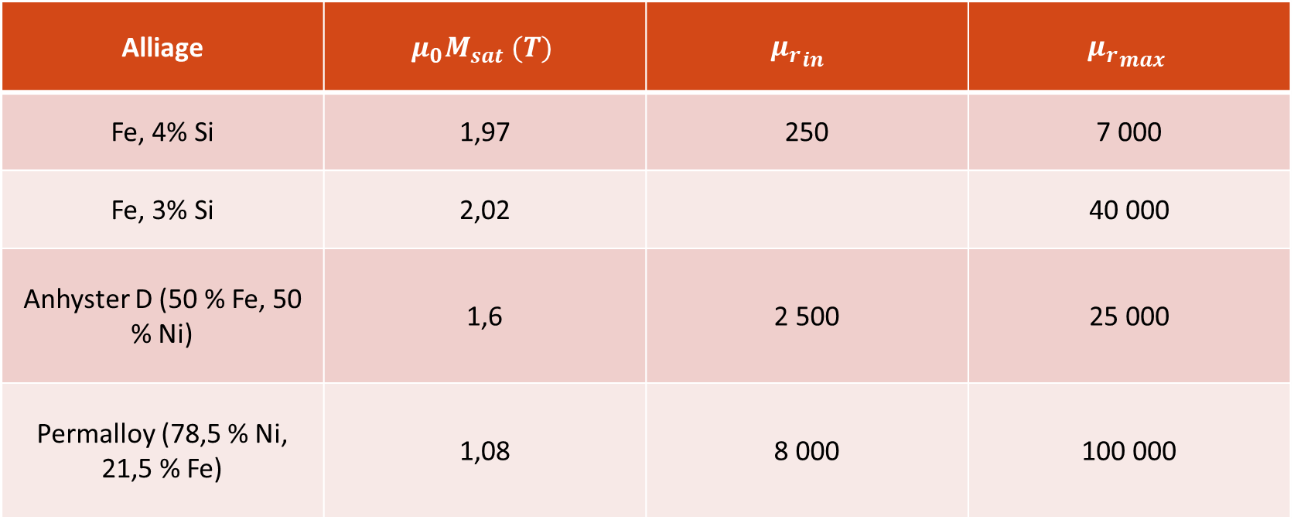
Alliage | $$μ_{0}M_{sat} (T)$$ | $${μ_{r}}_{in}$$ | $${μ_{r}}_{max}$$
Fe, 4% Si | 1,97 | 250 | 7 000
Fe, 3% Si | 2,02 |  | 40 000
Anhyster D (50 % Fe, 50 % Ni) | 1,6 | 2 500 | 25 000
Permalloy (78,5 % Ni, 21,5 % Fe) | 1,08 | 8 000 | 100 000
Bertin-Faroux-Renault, Electromagnétisme 4, Dunod, 1984.

Slide 4
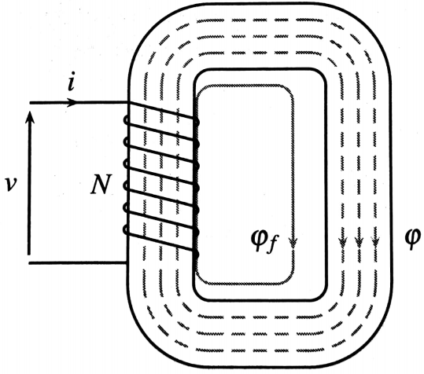
I. Aimantation d’un ferromagnétique 2. Canalisation des lignes de champ
Flux de fuite dans un tore ferromagnétique
Tout-en-un. PSI/PSI*. Dunod, 2014.

Slide 5
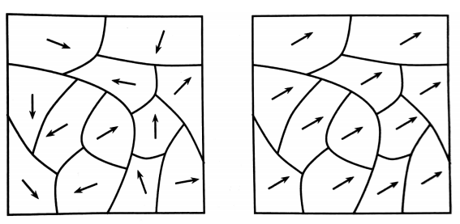
I. Aimantation d’un ferromagnétique 3. Interprétation en domaines de Weiss
Aimantation nulle
Aimantation à saturation
Tout-en-un. PSI/PSI*. Dunod, 2014.

Slide 6
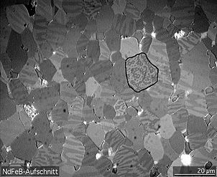
I. Aimantation d’un ferromagnétique 3. Interprétation en domaines de Weiss
Grains microcristallins dans un morceau de NdFeB.
Les domaines sont les rayures claires et foncées sur chaque grain
Observation au microscope à effet Kerr par C. Gorchy et coll. (2005)

Slide 7
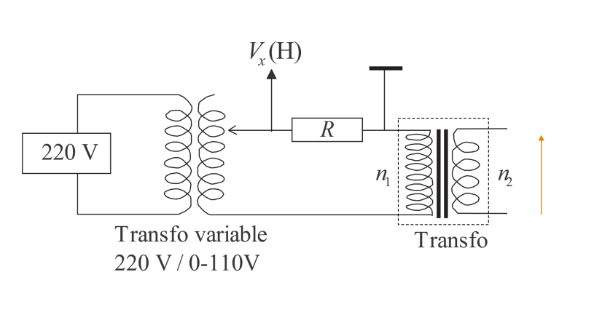
II. Cycle d’hystérésis d’un ferromagnétique
1. Mise en évidence expérimentale

Slide 8
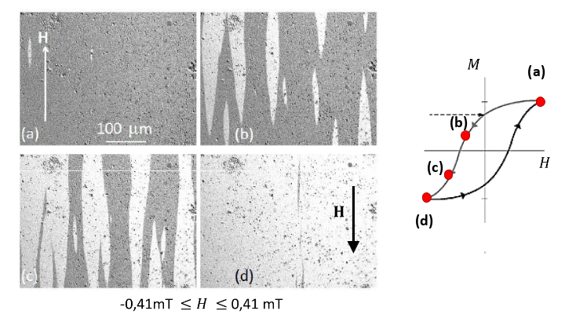

II. Cycle d’hystérésis d’un ferromagnétique
2. Grandeurs caractéristiques du cycle d’hystérésis
Aimantation d’un morceau de $CoFeAl_{2}O_{3}$
Observation au microscope à effet Kerr par S. Bedanta et coll. (2012)

Slide 9
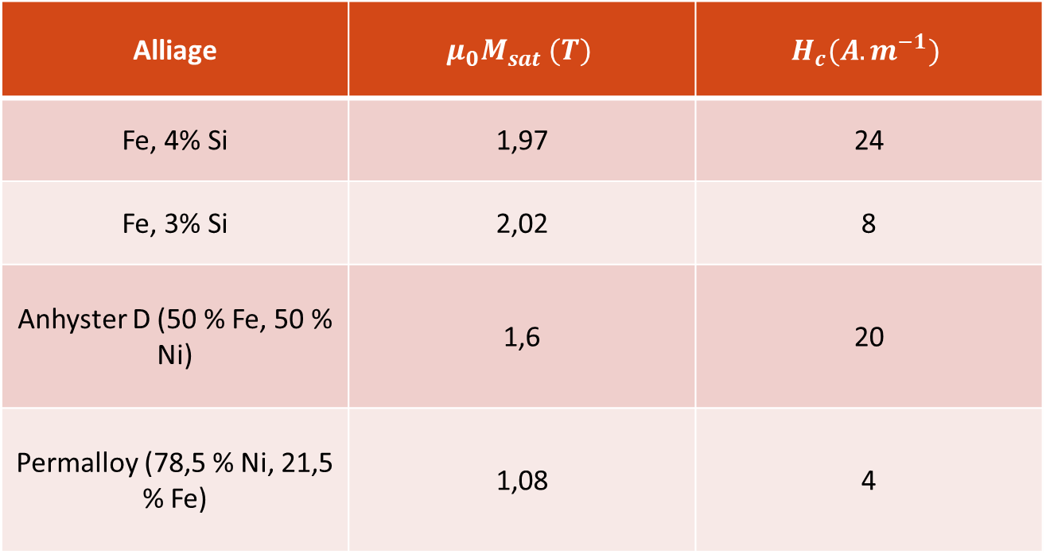
II. Ferromagnétiques doux et durs : caractéristiques et utilisations
1. Les ferromagnétiques doux
Alliage | $$μ_{0}M_{sat} (T)$$ | $$H_{c}(A.m^{−1})$$
Fe, 4% Si | 1,97 | 24
Fe, 3% Si | 2,02 | 8
Anhyster D (50 % Fe, 50 % Ni) | 1,6 | 20
Permalloy (78,5 % Ni, 21,5 % Fe) | 1,08 | 4
M. Bertin, J.P. Faroux, and J. Renault. Electromagnétisme 4 : milieux diélectriques et milieux aimantés. Dunod, 1984.

Slide 10
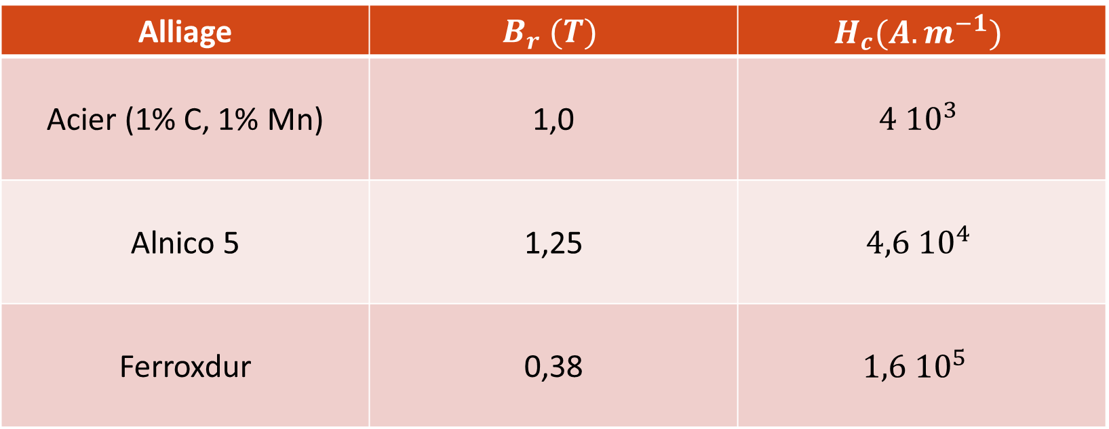
II. Ferromagnétiques doux et durs : caractéristiques et utilisations
2. Les ferromagnétiques durs
Alliage | $$B_{r} (T)$$ | $$H_{c}(A.m^{−1})$$
Acier (1% C, 1% Mn) | 1,0 | $$4 {10}^{3}$$
Alnico 5 | 1,25 | $$4,6 {10}^{4}$$
Ferroxdur | 0,38 | $$1,6 {10}^{5}$$

Slide 11
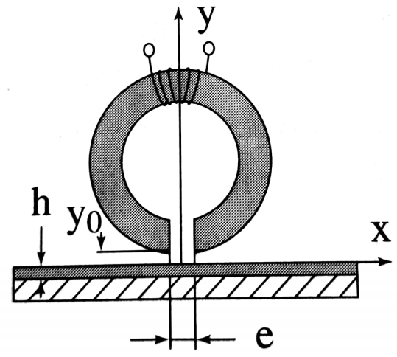
II. Ferromagnétiques doux et durs : caractéristiques et utilisations
2. Applications aux disques durs
E. du Trémolet de la Lacheisserie. Magnétisme, volume II - Matériaux et applications. EDP Sciences, 2000.

